Slide 1
Формулы площади
Подготовила
Каровайцева Галина Викторовна
МБОУ « Вельеникольская СОШ»
2014г

Slide 2
Свойства фигур
Равные многоугольники имеют равные площади .
Если многоугольник составлен из
нескольких многоугольников, то
его площадь равна сумме площадей этих многоугольников.

Slide 3
Площадь параллелограмма
g
d
h
Площадь параллелограмма равна
произведению
основания на высоту.
a
S= a h, S=d g

Slide 4
Площадь прямоугольника
а
b
Площадь прямоугольника равна
произведению его длины на ширину.
S = a b

Slide 5
Площадь квадрата
a
b
Площадь квадрата
равна квадрату его стороны
S=a²

Slide 6
Площадь прямоугольного треугольника.
В
a
А
D
b
Площадь прямоугольного треугольника
равна половине
произведения катетов.
S= ½ ab

Slide 7
Площадь произвольного треугольника.
А
ha
C
a
D
B
Площадь треугольника равна
половине произведения основания на высоту.

Slide 8
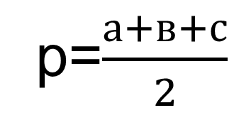
формула Герона
B
р=$\frac{а+в+с}{2}$
с
a
A
C
b

Slide 9
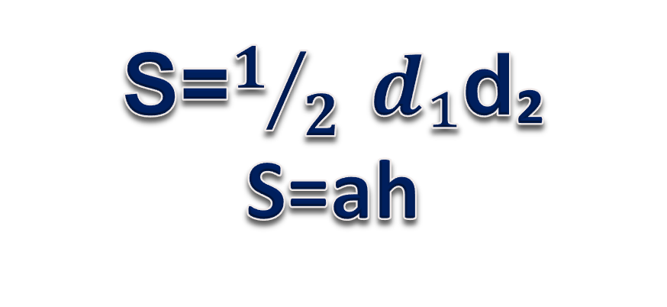
Площадь ромба
d
S=$1/{2 }d₁$d₂
S=ah
d₂
d₁
h
а
Площадь ромба равна полупроизведению его диагоналей.
Площадь ромба равна произведению его стороны на высоту

Slide 10
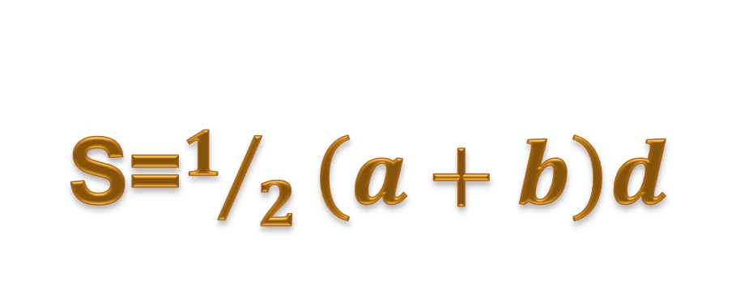
Площадь трапеции
S=$1/2\left(a+b\right)d$
a
d
Площадь трапеции равна
произведению полусуммы оснований
на высоту
b

Slide 11
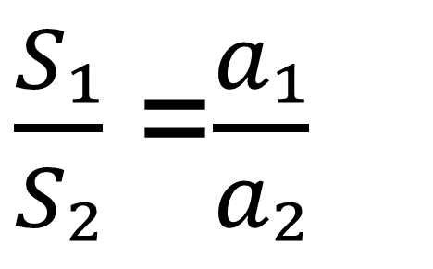
Отношение площадей
h
Если треугольники имеют равные высоты , то их площади относятся как основания
a₁
h
$\frac{S₁}{S₂}$ =$\frac{a₁}{a₂}$
a₂

Slide 12
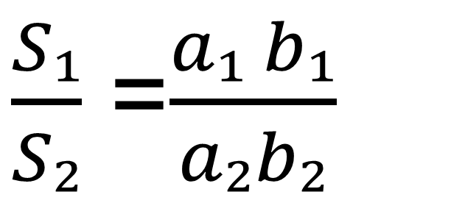
Отношение площадей
Если треугольники имеют равные углы , то их площади относятся как произведения сторон, заключающих равные углы
b₁
a₁
b₂
$\frac{S₁}{S₂}$ =$\frac{a₁ b₁}{a₂b₂}$
a₂

Slide 13
Равновеликие треугольники
S₂
S₁
m
Медиана разбивает треугольник на два треугольника с равными площадями.

